Slide 1

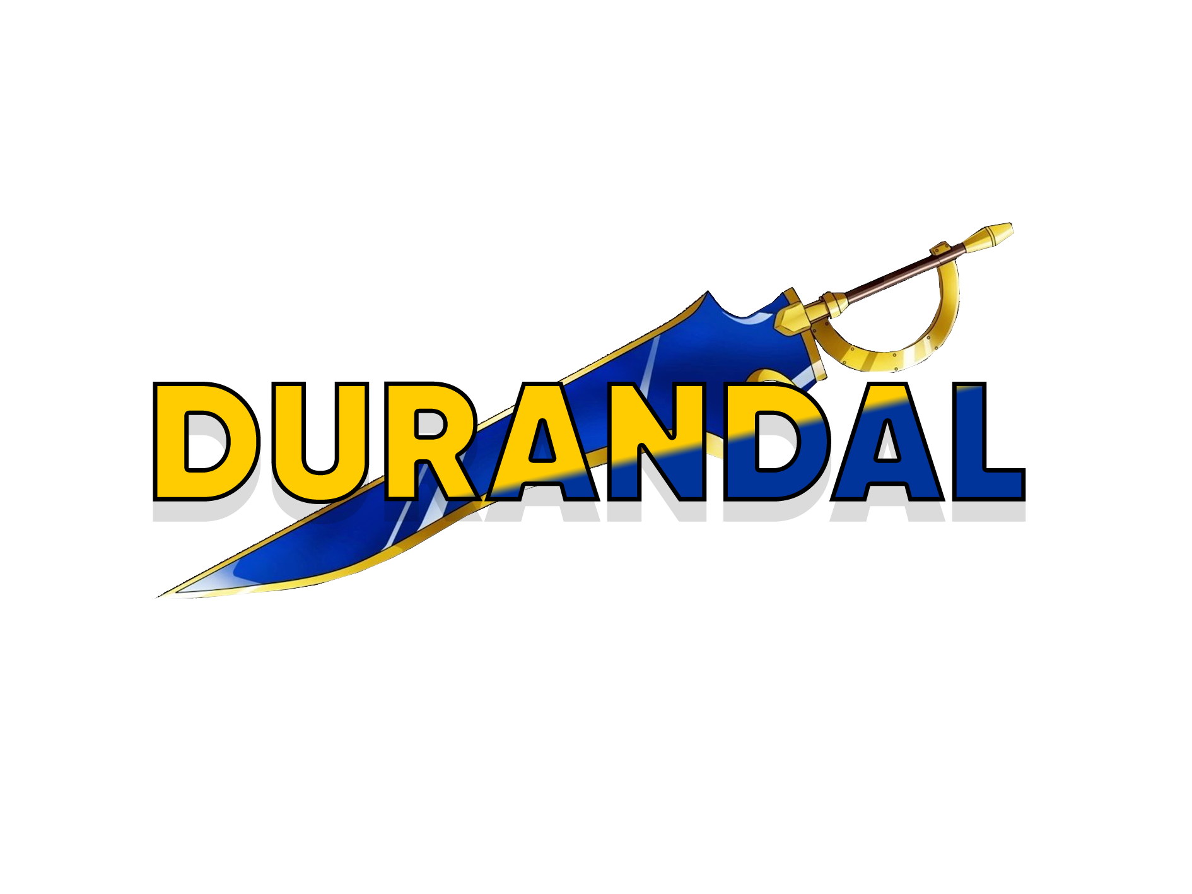
GAES 1

Slide 2
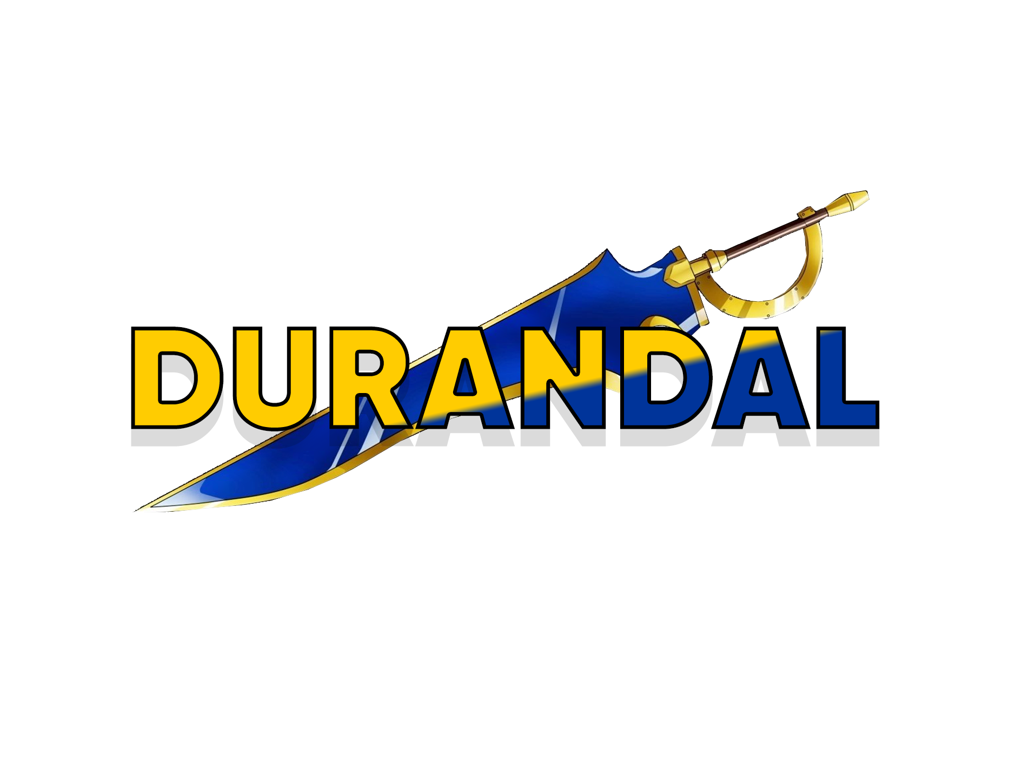
Manual
DE IDENTIDAD CORPORATIVA
DURANDAL

Slide 3


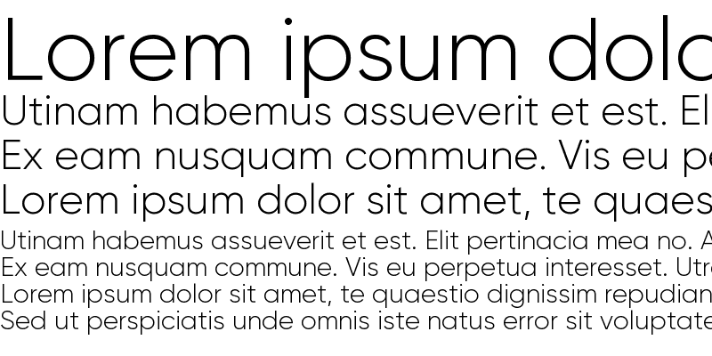
La palabra DURANDAL nace de la espada de Roldán, paladín y sobrino de Carlomagno (en esos momentos el rey Carlos). Roldán recibió la espada Durandarte de manos de Carlomagno, cuando fue nombrado caballero a los 17 años.
Con el logo queremos demostrar el éxito y la fiabilidad que poseerá el sistema de información.
Fabian Camilo Trujillo Sanchez
Carlos Daniel Piñeros Arevalo
Santiago Rodriguez
Ana Verónica Perilla Parra
Diseñadores Gráficos - Analistas de información
“Si la oportunidad no llama a tu puerta, construye una puerta”.
Adrienne Gusoff.
La espada es un modelo animado alusivo a la espada DURANDAL de la realidad. Lo que queremos demostrar con ese fondo es la capacidad que tendrá el sistema de información con las tareas que se le serán designadas.
La tipografía principalmente escogida es elegante y se llama Gilroy-Light, proveyendo al logo un estilo eficiente y cautivador.

Slide 4
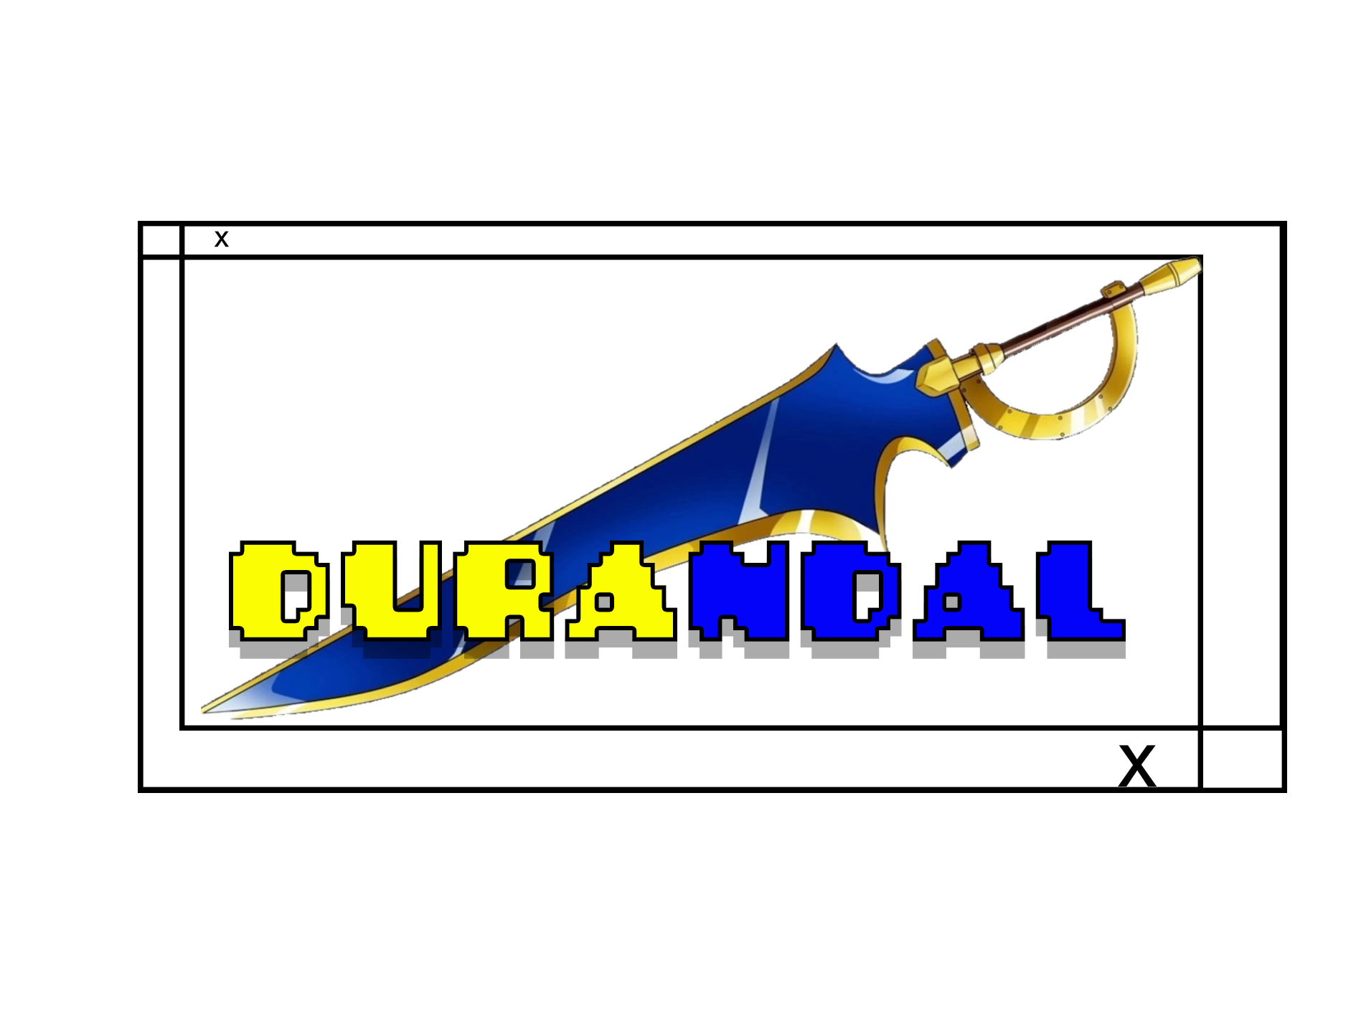
0.2. 1 A
Nuestra Identidad Corporativa
ESQUEMA CONSTRUCTIVO DEL LOGOTIPO
ÁREA DE PROTECCIÓN
Se ha establecido un área de protección en torno al logotipo. Esta área deberá estar exenta de elementos gráficos que interfieran en su percepción y lectura de la marca.
La construcción de respeto queda determinada por la medida “X”, de siempre que sea posible, es preferible aumentar al máximo este espacio superando el logotipo del resto de elementos de la página (Textos e imágenes).
MODULACIÓN
El logotipo de “DURANDAL” , se escribe en una superficie modular de 16 X 7 y en 6*12 vertical.
El valor x establece la unidad de medida, así aseguramos la correcta proporción del logo sobre cualquier soporte y medidas.
LOGO EN HORIZONTAL

Slide 5


0.2. 1B
Nuestra Identidad Corporativa
LOGOTIPO A COLOR
COLORES CORPORATIVOS
El logotipo se trabajará en 3 colores principales.
RGB: 251 254 2
Colores proceso (CMYK)
C: 16% M: 0% Y: 95% K: 0%
Pantalla Hexadecimal
#fbfe02
RGB: 3 3 250
Colores proceso (CMYK)
C: 92% M: 84% Y: 0% K: 0%
Pantalla Hexadecimal
#0303fa
RGB: 0 0 0
Colores proceso (CMYK)
C: 84% M: 83% Y: 73% K: 80%
Pantalla Hexadecimal
#000000

Slide 6
03
Nuestra Identidad Corporativa
TIPOGRAFÍA

Slide 7
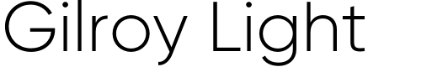
03. 1
Nuestra Identidad Corporativa
TIPOGRAFÍA LOGOTIPO
LA TIPOGRAFÍA
La familia tipográfica corporativa de Gilroy-Light fué elegida como tipografía principal del logo y la página.
Se eligió esta tipografía por tener un “look” elegante y cautivador.

Slide 8
04
Nuestra Identidad Corporativa
TERMINOLOGÍA

Slide 9
04. 1
Nuestra Identidad Corporativa
TERMINOLOGÍA
Para lograr una mejor comprensión de este Manual, se exponen a continuación las definiciones más comunes de los términos empleados.
Imagen Corporativa
La percepción de una determinada persona o un colectivo tienen de una Entidad. Es la imagen mental ligada a una Corporación y a lo que ella representa.
Identidad Corporativa
El conjunto de características específicas y personales de una Entidad, las cuales crean unas formas perceptible y memorizable de sí misma y la diferencian de las demás entidade. El término Identidad Corporativa, por el que entendamos su carácter específico, implica todo lo que una empresa representa: sus productos, su comunicación, sus inmuebles….
Identidad Visual
La parte visible de la identidad de una empresa. A menudo se utilizan de manera indiscriminada Identidad Corporativa e Identidad Visual. No obstante, la primera se encuentra en un plano superior a la segunda.

Slide 10
04. 1
Nuestra Identidad Corporativa
TERMINOLOGÍA
Manual de Identidad Corporativa
Conjunto de normas que regulan el uso y aplicación de la Identidad Corporativa en el plano del diseño.
Logotipo
La conjugación de los distintos elementos que componen la Identidad Visual de la empresa: logotipo, símbolo/anagrama y color.
Símbolo o Anagrama
Elemento gráfico que simboliza la empresa y contribuye a mejorar su identificación.
Tipografía Corporativa
Tipo de letra que se utiliza de forma vinculante para escribir los textos relacionados con la Imagen Corporativa. La normalización de la tipografía es un factor adicional en todo programa de Identidad Visual. Busca conferir unidad y armonía en todas las presentaciones.

